Slide 1
幼儿园开学
缓解孩子入园焦虑
幼儿园秋季新生家长会PPT模板
主讲人：PPT营

Slide 2
前 言
尊敬的各位家长大家好！
亲爱的家长朋友
每一个人每天都有梦想
我们的梦想是
等将来您的孩子长大后
回想起他所经历的学校时
首先想到的是幼儿园
因为 您给了他生命
而这里
给了他一生受益无穷的
良好品格和教养
https://www.ypppt.com/

Slide 3
目 录
01
学校介绍
02
新入园幼儿常见问题
03
分离焦虑的主要症状和应对
04
新生入园十三忌
05
新生家长的配合工作

Slide 4
学 校 介 绍

Slide 5
园所介绍
成立时间： 1997年7月
幼儿园性质：上海市第二所公立幼儿园
首批市级“示范性幼儿园”
办园宗旨：“以人为本、幸福教育”
办园理念：“育人为本、服务为先、与时俱进、特色创新”
办园特色：让所有孩子想说、敢说、能说会演，让所有孩子想做、敢做、心灵手巧”
荣获成绩：荣获了省级示范家长学校、市级示范幼儿园、市级五好团支部、市规范化家长学校、市级师德师
风先进校、市卫生先进单位、市推进素质教育先进单位、儿童工作先进集体、县教育先进集体、
县示范优秀幼儿园、县幼儿教师基本功比赛集体一等奖等荣誉。

Slide 6
教师队伍
9个教学班，在园幼儿360人，教职工50人，其中教育系统正式在编教师19人，学历达标率100%，本科达标52%。
省级名师培养对象1人、省级学术技术带头人1人、省级骨干教师5人、市级幼教专家1人、市级名师1人、市教师教育专家1人、市级骨干教师2人、市级教学能手2人，县级骨干教师12人，国家级家庭教育指导师2人、学习型指导师1人，国家级健康营养师1人。
正是因为有这么一支高素质的保教队伍，为幼儿园的发展打下了坚实的基础。

Slide 7
园本特色教育— 艺术教育
美术特色教育
音乐特色教育
创意手工— 操作创新
创意美术— 主题画
无笔画
音乐游戏
快乐节奏乐
奥尔夫音乐
舞蹈律动

Slide 8
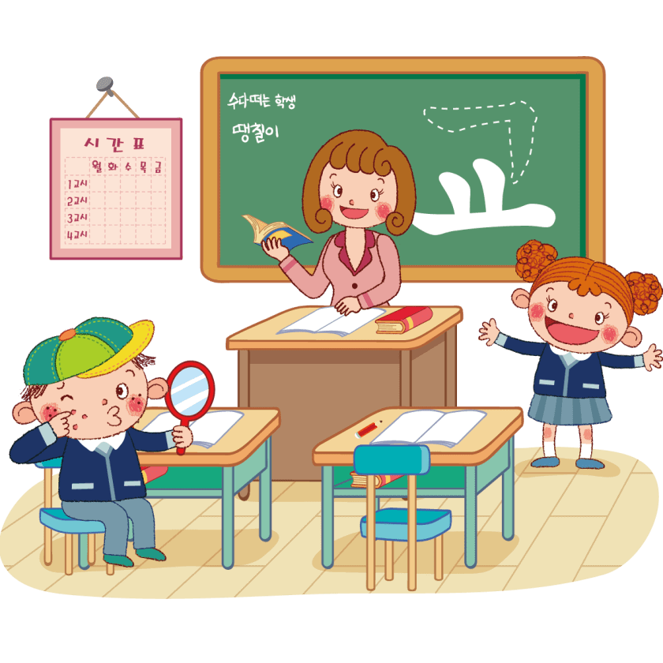
提 问 ？
1
孩子作为新生入园您最担心的是什么？
2
您对幼儿园的教育和生活有了解吗？
3
您送孩子进入幼儿园您做了那些心理准备？

Slide 9
新入园幼儿常见问题

Slide 10
新生在园一日生活情况常见想象
新生入园“分离焦虑”是一种常见、正常的现象，家长要有正确的心态对待。家长越不舍的，孩子适应越慢。哭脸的孩子大概有如下几种情形：优品天不哭，第二天猛哭；一直哭闹不停的，我要妈妈，你带我去找妈妈；第三，在几个时间段哭，比如入园、进餐、午睡、起床等时段。总体上，男孩子比女孩子哭的多，适应得比较慢一点；对于哭泣的孩子，家长在园待的时间越长，讲道理的时间越长，孩子哭得越久。

Slide 11
新生入园的不同反应类型
1. 好奇型
2. 哭闹型
3. 勇敢型
4. 喜忧型
着急来幼儿园，初入园表现出高兴与兴奋，对一切都充满了好奇。但两三天后，孩子会开始哭闹，而此时往往家长会猜想：咦？我的孩子怎么了？昨天还好好的，是不是小朋友欺负他了，是不是老师不喜欢他？等等。
从进幼儿园的大门就开始哭闹，不管你如何哄如何激励，就是哭。家长很担心，很心疼，我的孩子这一天可怎么办？要不先不来，过两天再说？
这类孩子在入园前家长进行了“熏陶”，上幼儿园不哭，勇敢，是个好孩子。于是孩子被戴上了“桂冠”，一副勇敢的神情来到幼儿园，但同爸爸妈妈再见时，就再也“伪装”不下去，哇的一声大哭起来。
通俗讲是一会儿高兴一会儿哭，玩得高兴时什么都忘记了，过一会儿想起来又开始哭几声。

Slide 12
家长应有的心态和对策
心 态
对 策
不管哪一类型的孩子都要经历离开父母适应新环境的过程。
不管哪一类型的孩子都要经历离开父母适应新环境的过程。

Slide 13
分离焦虑的主要
症状和应对
Notes:
https://www.ypppt.com/

Slide 14
出现“分离焦虑”情绪
回家容易说肚子饿、晚上做恶梦惊醒、起床后大哭“不上幼儿园”等。
情 绪
容易生病，发烧、感冒，容易交叉感染。
容易发生抓、咬、撩打、争抢玩具等。

Slide 15
分离焦虑
主要表现为：哭闹、拒绝别人的安慰、发脾气，甚至绝食。目的：抗议、引起注意。
一定的焦虑有助于孩子的成长，但长时间的焦虑则会影响孩子的健康，这也正是许多家长所担心的。孩子入园的不适应困扰着家长，甚至动摇送孩子入园的信心；然而，家长的担忧、摇摆和焦虑反过来又会强化孩子的焦虑。所以，要有效缓解孩子入园的焦虑，家长首先要调整好自己的心态，放心把孩子交到老师手上，相信老师有办法解决孩子的问题。家长放心，孩子才可能安心。

Slide 16
害怕午睡
主要表现为：拒绝进寝室，不愿意上床或哭闹。
因为这不是他们熟悉的家里睡觉的环境，没有家长的陪同，心里害怕。
新生一天三个时间段哭得厉害：早上入园时、中午睡觉时、下午看见家长时。

Slide 17
新生入园适应环境三部曲
一阶段：主动抗议，表现大哭，让父母听了心痛，可能会有一些病症，发烧、生病、喉咙痛、严重夜间梦哭。
二阶段：失望，知道哭无用，还得入园，往往不哭了；表情冷漠、行动退缩，有的用另一种表示就是攻击性行为。
三阶段：寻找新的满足点，开始熟悉环境、朋友，建立新的关系，焦虑状态逐渐解除，时间：快的1~2周，慢的3~4周，个别的2~4月。

Slide 18
家长应有的心态和对策
坚持送幼儿入园；早上交给老师后尽可能少跟孩子讲道理；回家多问幼儿园有趣的事情；多鼓励孩子，让他感觉自己长大了；让孩子带上他（她）最喜爱的玩具或其它安全的物品一起入园等等。
上幼儿园，是幼儿社会化的优品步，不但对于孩子来说是一个新的开始，对于家长来说也有一个适应的过程。孩子入园，优品次脱离家长，这让许多家长的心中有了太多的不舍和太多的放心不下。

Slide 19
新生入园的十三忌

Slide 20
新生入园的十三忌
家长的配合工作对孩子适 应幼儿园生活，起着至关重要的作用。在孩子入园的过程中，我们许多家长朋友往往无所适从，他们的出发点是为了孩子能够顺利适应，可是结果却事与愿违，起到了相反的
作用。家长需了解新生入园的
十三忌：

Slide 21
新生入园的十三忌
二 忌：
送两天，歇一天
四 忌：
一 忌：
“我在外面等着你！”“我去给你拿件毛衣来！”
一味妥协，今天送不下，明天送
三 忌：
孩子哭，我也哭

Slide 22
新生入园的十三忌
五 忌：
七 忌：
别哭，我优品个来接你！
孩子哭了，我多和孩子呆一会就好了！
六 忌：
八 忌：
再哭，再哭我就不接你了！
“不许哭！”

Slide 23
新生入园的十三忌
九 忌：
十 一 忌：
喂完饭再走
“有小朋友打你吗？”“老师凶你吗？”
十 忌：
十 二 忌：
窗子外面看一看
在家一定要好好补
十 三 忌：
休息的时候无节制

Slide 24
新生家长的配合工作

Slide 25
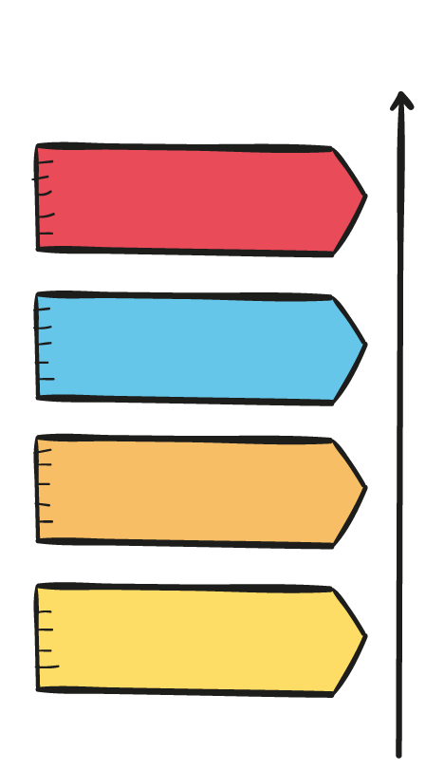
家长角色定位：是教育的合作伙伴。
遵守园内各项制度，按时接送孩子；幼儿因事或因病缺勤需请假。
优品条
尊重幼儿，尊重教师，积极与幼儿园配合；相信我们的老师，相信自己的孩子；家长教师互相理解、互相尊重、多换位思考。
第二条
让孩子干一些力所能及的劳动，教给孩子简单的日常生活技能，不要包办代替。
第三条
坚持每天送孩子入园，不要怕孩子吃苦。及时与教师沟通交流，多正面引导鼓励、赏识教育孩子。
第四条

Slide 26
家长角色定位：是教育的合作伙伴。
5、配合幼儿园做好安全检查、教育，做到安全优品。
6、协助班级教师做好各项活动所需的材料或准备等。
7、家长应服从幼儿园管理，做好幼儿的表率。

Slide 27
谢谢下载观看
—幼儿园家长会—
PPT模板 http://www.ypppt.com/moban/

Slide 28
10000+套精品PPT模板全部免费下载
PPT营
www.pptying.com
Notes:
模板来自于 https://www.pptying.com 【PPT营】

